Slide 2
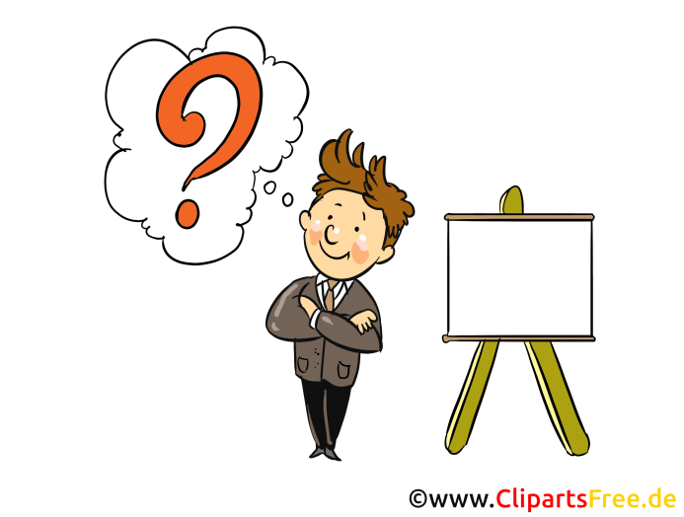
Lektion 4. Ich habe heute Deutsch Stunde 1. Heute ist Montag
Die Wohentage lernen
Die Übungen machen
Die Neuen Wörter auswendiglernen
Ein Vidio anschauen

Slide 3
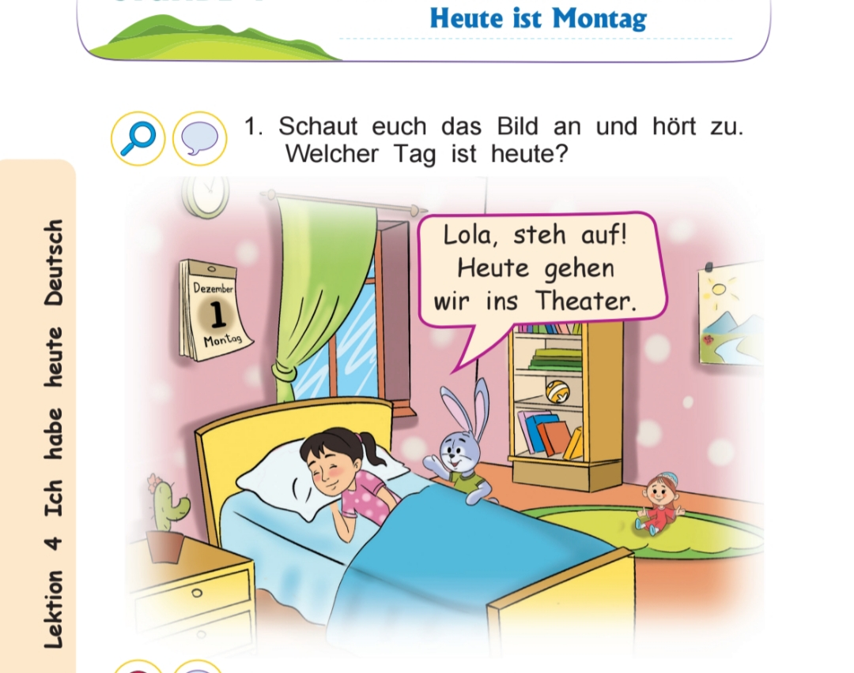

Slide 4
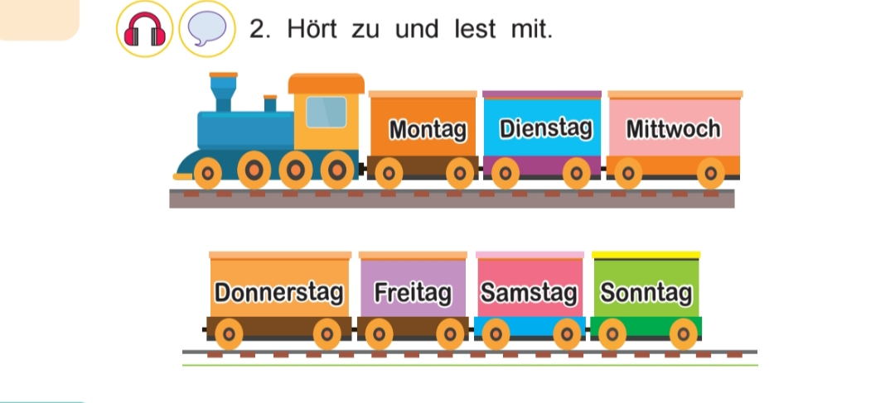

Slide 5
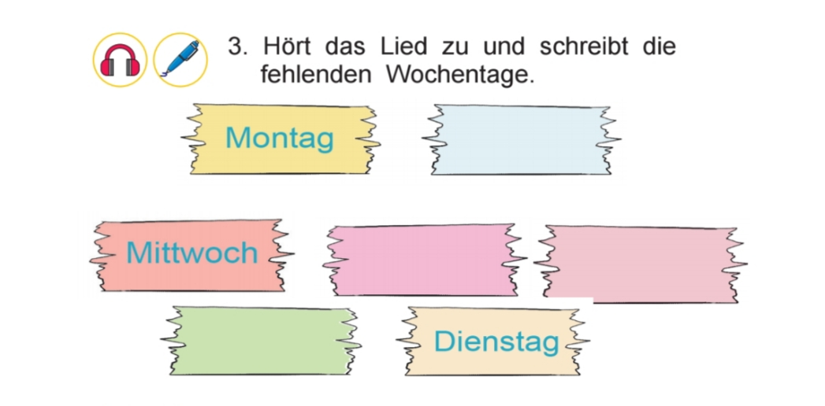
Donnerstag
Freitag
Samstag
Sonntag

Slide 6
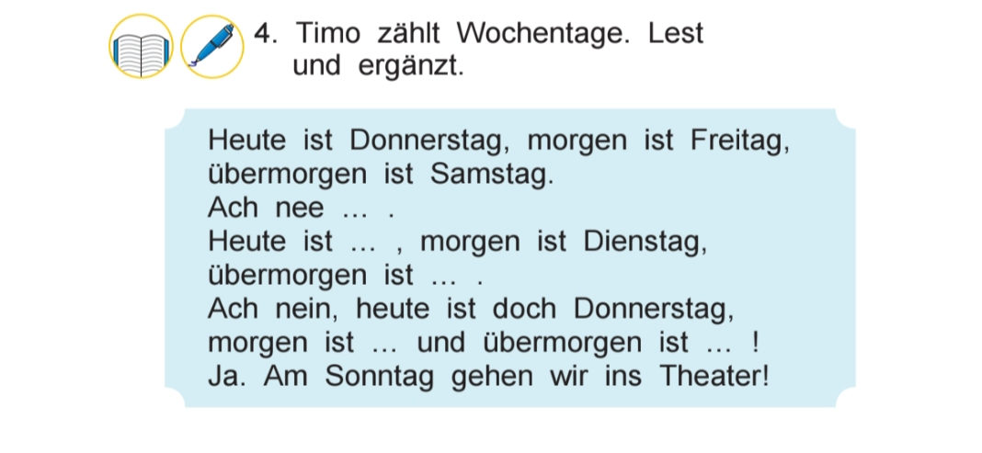

Slide 8
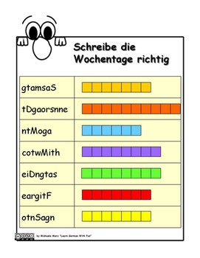
SAMSTAG
DONNERSTAG
MONTAG

